Slide 1


操作感知的分布式流处理质量控制研究
汇报人：王飞越
导师、指导老师：陈汉华

Slide 2
目录
一、研究背景与目的
二、研究现状
三、研究方案
四、预期成果
五、进度安排

Slide 3
一、研究背景与目的

Slide 4

分布式流处理
Facebook
用户产生的实时数据
查询
好友推荐、
广告投放、
热点分析等
数据流
结果
发起
广告商、
Facebook、
其它用户等
操作感知的分布式流处理质量控制研究

Slide 5

分布式流处理
气候监测
特点
  数据量大
  计算资源有限
  实时性要求高
  查询是长时间的或者永久的
  查询量大
数据采集传感器
查询
气温、
降水量、
${CO}_{2}$浓度等
数据流
结果
发起
气象部门、
科研机构、
其它用户
操作感知的分布式流处理质量控制研究

Slide 6
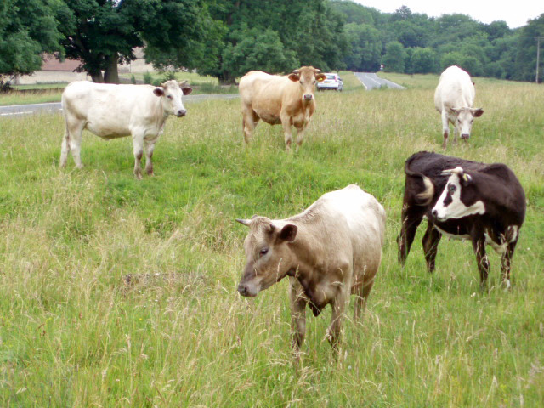
分布式流处理的质量控制
Overload
  根据经济学中的公地悲剧（Tragedy Of The Commons），系统的资源将被耗尽，这时系统该如何处理查询？
操作感知的分布式流处理质量控制研究

Slide 7





分布式流处理的质量控制
Node
Load Shedding
  通过在每个节点的输入流位置丢掉一部分元组，使计算节点的处理能力和输入元组速率一致
Quality Control
  这样得到的是降级的查询结果，根据查询的质量要求为每个查询分配相应的元组丢弃数目
$$O_{3}$$
输入元组
$$O_{1}$$
$$O_{2}$$
$$O_{4}$$
输出结果
$$O_{3}$$
操作感知的分布式流处理质量控制研究

Slide 8
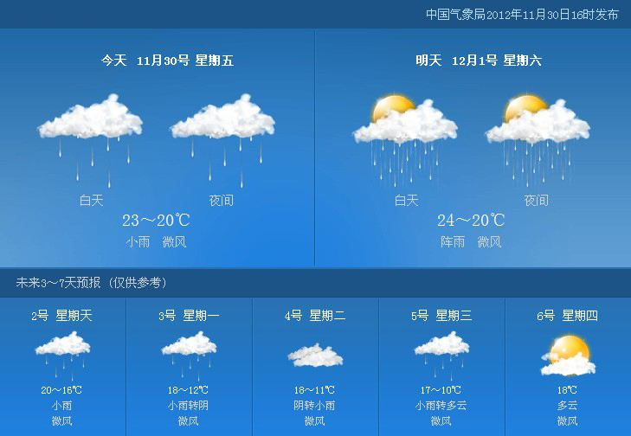
操作感知的分布式流处理
质量控制
操作分类
  计数、平均值等
  Join等
  用户自定义
目的
  在系统过载的状态下，为所有节点上的所有查询的相应操作分配相应的元组丢弃数目，在查询实时性得到保证的前提下得到可接受的降级的查询结果。
操作感知的分布式流处理质量控制研究

Slide 9
二、研究现状

Slide 10
研究现状
论文 | 会议 时间 | 分布式 | 操作 感知 | 质量 控制
Load Shedding in a Data Stream Manager | VLDB, 2003 | 否 | 否 | 吞吐率
Window-Aware Load Shedding for Aggregation Queries over Data Stream | VLDB, 2006 | 是 | Aggregation | 吞吐率
An Adaptive, Multiway, Windowed Stream Join with Time Correlation-Aware CPU Load Shedding | TKED, 2007 | 是 | Join | 吞吐率
Knowing When You’re Wrong: Building Fast and Reliable Approximate Query Processing Systems | VLDB, 2014 | 标准差、方差
THEMIS: Fairness in Federated Stream Processing under Overload. | SIGMOD, 2016 | 是 | 否 | 查询质量的公平性
操作感知的分布式流处理质量控制研究

Slide 11
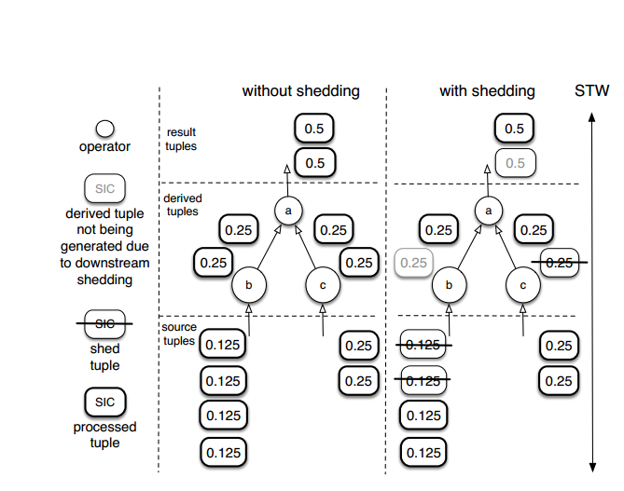
研究现状
模型
  质量控制
  操作感知
×
THEMIS: Fairness in Federated Stream Processing under Overload. SIGMOD, 2016
操作感知的分布式流处理质量控制研究

Slide 12
三、研究方案

Slide 13






研究方案
实现元组丢弃
nodeA
nodeB
输入元组
输出结果
$$O_{11}$$
$$O_{21}$$
输入元组
输出结果
$$O_{21}$$
$$O_{22}$$
$$c_{A}$$
$$c_{B}$$
操作感知的分布式流处理质量控制研究

Slide 14
研究方案
通过训练集，为查询建模，量化由不同操作组成的查询对查询质量的影响
设计分布式算法来实现元组丢弃的分配实现查询的质量控制
操作丢弃元组的数目
操作类型
查询质量
查询中操作的组成

Slide 15
四、预期成果

Slide 16
预期成果
评测指标
  通过测试集验证模型的有效性
  比较该方法与Random Shedding在质量控制性能上差异
专利
  操作感知的分布式流处理质量控制研究
操作感知的分布式流处理质量控制研究

Slide 17
五、进度安排

Slide 18
进度安排
2016.09-2017.01：课题调研，确定研究方案
2017.08-2017.10：论文撰写
2017.05-2017.07：设计实验
2017.02-2017.04： 算法设计与模型设计
2017.11-：投稿
操作感知的分布式流处理质量控制研究

Slide 19
请各位老师批评指正

